Slide 1


Badanie losów zawodowych absolwentów
Uniwersytetu Rzeszowskiego
rocznika 2013/2014
Pomiar początkowy
rocznika 2010/2011
Pomiar po ponad trzech latach od zakończenia studiów
Karolina Niemiec
Kierownika Biura Karier Uniwersytetu Rzeszowskiego
Badanie Losów Zawodowych Absolwentów Uniwersytetu Rzeszowskiego

Slide 2
Podstawa Prawna:
Art. 13b znowelizowanej ustawy Prawo o szkolnictwie wyższym z dnia 1 października 2014 r. (Dz. U. Nr 164, poz. 1365, z późn. zm.)
Pkt. 1 „Minister właściwy do spraw szkolnictwa wyższego prowadzi monitoring karier zawodowych absolwentów, zwany dalej monitoringiem”
Pkt. 12 „W celu dostosowania programu kształcenia do potrzeb rynku pracy uczelnia może prowadzić własny monitoring karier zawodowych swoich absolwentów”
Badanie Losów Zawodowych Absolwentów Uniwersytetu Rzeszowskiego

Slide 3


„Monitoring jest prowadzony na podstawie danych zawartych w ogólnopolskim wykazie studentów POL-on, oraz danych gromadzonych przez Zakład Ubezpieczeń Społecznych, na kontach ubezpieczonych lub kontach płatników składek”
„Wyniki monitoringu w postaci zagregowanej, przedstawiające w szczególności losy zawodowe grup absolwentów po roku, trzech latach i pięciu latach od ukończenia studiów, udostępnia się na stronie internetowej urzędu obsługującego ministra właściwego do spraw szkolnictwa wyższego.”
„Uczelnia może prowadzić własny monitoring karier zawodowych absolwentów”
Badanie Losów Zawodowych Absolwentów Uniwersytetu Rzeszowskiego

Slide 4
Populacja badawcza:
Badaniem objęci są absolwenci wszystkich wydziałów Uniwersytetu Rzeszowskiego.
Cele badania:
Głównym celem badania jest dostarczenie informacji o potrzebach dostosowania kierunków studiów i programów kształcenia do wymogów rynku pracy.
Główne pojęcia:
Absolwent – osoba która zakończyła studia I, II stopnia oraz/lub jednolite studia magisterskie.
Losy zawodowe – definiowane są jako droga zawodowa osób kończących studia wyższe.

Slide 5
Metodyka zbieranych danych:
ETAP 1 – Pomiar początkowy
•Rozdanie każdemu absolwentowi UR formularza osobowego wraz z wyrażeniem zgody na udział w badaniu losów zawodowych absolwentów
•Rozdanie absolwentom UR, którzy wyrazili chęć udziału w badaniu ankiety w celu zebrania podstawowych informacji na temat ich aktywności zawodowej i społecznej podejmowanej podczas studiów
ETAP 2 - Badanie CAWI i CATI po roku
•Rozesłanie kwestionariusza ankiety do osób, które wyraziły zgodę na udział w badaniu po co najmniej 12 miesiącach od daty ukończenia przez nie studiów.
•Rozesłanie przypomnień drogą internetową z prośbą o wypełnienie ankiety osobom, które nie odesłały otrzymanego kwestionariusza.
•Rozesłanie przypomnień drogą sms-ową osobom, które nie odpowiedziały na ankietę internetową pomimo otrzymanej wiadomości z przypomnieniem.
---------------------------------------------------------------------------------------------------------------------------------------------
•Opracowanie zebranych danych.
•Przygotowanie raportu cząstkowego.
Badanie Losów Zawodowych Absolwentów Uniwersytetu Rzeszowskiego

Slide 6
Metodyka zbieranych danych:
ETAP 3 - Badanie CAWI i CATI po 3 latach
ETAP 4 - Badanie CAWI i CATI po 5 latach
•Rozesłanie kwestionariusza ankiety do osób, które wyraziły zgodę na udział w badaniu po co najmniej 36 miesiącach od daty ukończenia przez nie studiów.
Rozesłanie kwestionariusza ankiety do osób, które wyraziły zgodę na udział w badaniu po co najmniej 60 miesiącach od daty ukończenie przez nie studiów.
•Rozesłanie przypomnień z prośbą o wypełnienie ankiety osobom, które nie odesłały otrzymanego kwestionariusza.
•Rozesłanie przypomnień drogą sms-ową osobom, które nie odpowiedziały na ankietę internetową pomimo otrzymanej wiadomości z przypomnieniem.
•Opracowanie zebranych danych.
•Przygotowanie raportu.
Badanie Losów Zawodowych Absolwentów Uniwersytetu Rzeszowskiego

Slide 7
Trudności w realizacji badania:
badanie losów zawodowych absolwentów dla respondentów ma w dalszym ciągu charakter dobrowolny,
niemożliwe jest zapewnienie reprezentatywności dla poszczególnych kierunków i wydziałów,
nieprawidłowe lub nieaktualne dane kontaktowe respondentów,
problemy techniczne z wypełnieniem ankiety elektronicznej,
udział respondentów w innych badaniach prowadzonych przez uczelnię,
absolwenci, którzy podejmowali pracę chętniej aktualizowali swoje dane kontaktowe i wypełniali przesłaną ankietę.
Badanie Losów Zawodowych Absolwentów Uniwersytetu Rzeszowskiego

Slide 8
Korzyści z monitorowania karier zawodowych absolwentów:
Bez rzetelnych informacji o losach absolwentów nie mamy sposobu by ocenić wpływ studiów wyższych na powodzenie na rynku pracy,
Strategia rozwoju Uczelni, monitoring elementem kultury organizacyjnej Uczelni,
Poszerzenie informacji dotyczących efektywności kształcenia,
Cele promocyjne,
Lepsze dopasowanie programów studiów do potrzeb społeczno-gospodarczych,
Wpływ na kierunek działań na rzecz aktywizacji zawodowej studentów i absolwentów (doradztwo zawodowe, działania Akademickiego Biura Karier),
Motywacja do podtrzymywania relacji z absolwentami,
Wpływ na jakość kształcenia (uwzględnienia perspektywy rynku pracy w procesie kształcenia),
Wskazówka dla pracodawców.

Slide 9
Raporty z badania losów zawodowych absolwentów:
Rocznik 2010/2011 pomiar początkowy
Rocznik 2010/2011 po ponad roku od zakończenia studiów
Rocznik 2010/2011 po ponad trzech latach od zakończenia studiów
Rocznik 2011/2012 pomiar początkowy
Rocznik 2011/2012 po ponad roku od zakończenia studiów
Rocznik 2012/2013 pomiar początkowy
Rocznik 2012/2013 po ponad roku od zakończenia studiów – przygotowanie raportu w trakcie, termin: 30 kwietnia 2016r.
Rocznik 2013/2014 pomiar początkowy
Rocznik 2014/2015 pomiar początkowy – przygotowanie raportu w trakcie, termin: 31 sierpnia 2016r.
Badanie Losów Zawodowych Absolwentów Uniwersytetu Rzeszowskiego

Slide 10
Aktualnie prowadzone badania:
Rocznik 2011/2012 po ponad trzech latach od zakończenia studiów – styczeń – czerwiec 2016 r.
Planowane badania:
Rocznik 2010/2011 po pięciu latach od zakończenia studiów –
Czerwiec – grudzień 2016 r.
Badanie Losów Zawodowych Absolwentów Uniwersytetu Rzeszowskiego

Slide 11
Najważniejsze wyniki
badania losów zawodowych absolwentów
rocznika 2013/2014 pomiar początkowy
Badanie Losów Zawodowych Absolwentów Uniwersytetu Rzeszowskiego

Slide 12
Wyniki badania w odniesieniu do ogółu absolwentów z 2014 r.:
Liczba absolwentów, którzy ukończyli studia na Uniwersytecie Rzeszowskim w 2014 roku
6 264 osób
Liczba absolwentów z 2014 roku, którzy wyrazili zgodę na udział w badaniu losów zawodowych absolwentów Uniwersytetu Rzeszowskiego
5 564 osób
W badaniu wzięło udział:
89% absolwentów, którzy wyrazili zgodę na udział
w badaniu
Badanie Losów Zawodowych Absolwentów Uniwersytetu Rzeszowskiego

Slide 13
Charakterystyka badanej zbiorowości:
Absolwenci studiów stacjonarnych | Absolwenci studiów niestacjonarnych
88,2 % | 90,3%
Odsetek osób wyrażających zgodę na udział w badaniu:
Wydział Biologiczno-Rolniczy (93%), Wydział Filologiczny (93%), Wydział Pedagogiczny (92%), Wydział Wychowania Fizycznego (91%) oraz Wydział Ekonomii (90%) i Pozawydziałowy Zamiejscowy Instytut Biotechnologii Stosowanej i Nauk Podstawowych (90%)
pedagogika (13,46%), ekonomia (10,17%), a następnie: fizjoterapia (6,90%), wychowanie fizyczne (6,09%), turystyka i rekreacja (5,55%) oraz technologia żywności i żywienia człowieka (5,05%).

Slide 14
Badani ze względu na zadowolenie z ukończonego kierunku studiów oraz plany dot. dalszej edukacji
Czy z perspektywy czasu wybrał(a)by Pan(i) ponownie ten sam kierunek studiów?
59,4% - TAK 40,6% - NIE
Czy rozważa Pan(i) podjęcie w przyszłości studiów?
51,6% - TAK 48,4% - NIE
Na jakiej uczelni zamierza Pan(i) podjąć studia w przyszłości?
79% – Uniwersytet Rzeszowski 21% - Inna uczelnia Uniwersytet Jagielloński (13,83%) Politechnika Rzeszowska (8,94%) Uniwersytet Warszawski (4,89%)

Slide 15
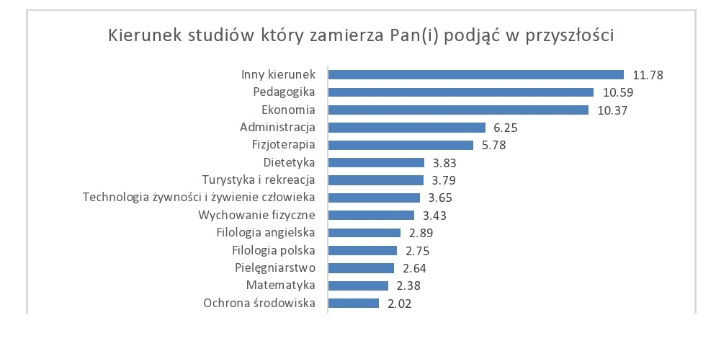
Wśród innych kierunków studiów, które cieszyły się zainteresowaniem badanej zbiorowości znajdowały się: logopedia (36 osób), zarządzanie (24 osoby), finanse i rachunkowość (22 osoby)
oraz oligofrenopedagogika (10 osób).
Badanie Losów Zawodowych Absolwentów Uniwersytetu Rzeszowskiego

Slide 16
Badani ze względu na aktywność zawodową podczas studiów
62% - TAK 38% - NIE
29% - TAK 71% - NIE
Czy studiował(a) Pan(i) za granicą (np. w ramach programu Erasmus)?
3% – TAK 97% - NIE

Slide 17
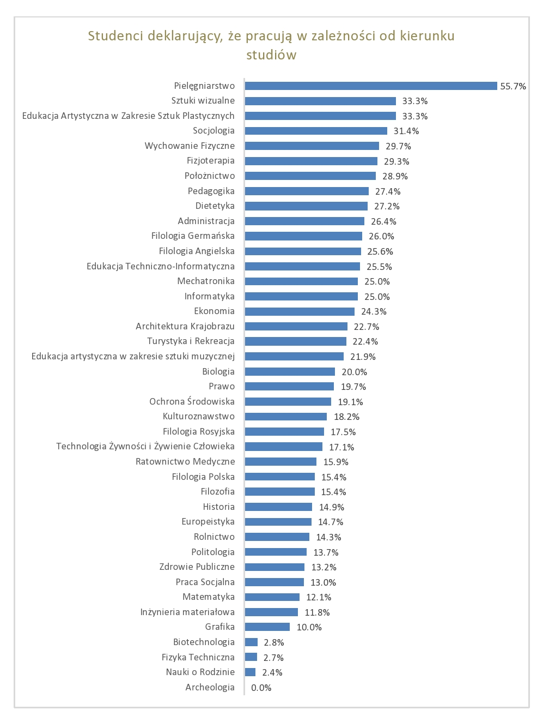
Studenci deklarujący, że pracują w zależności od kierunku studiów
Badanie Losów Zawodowych Absolwentów Uniwersytetu Rzeszowskiego

Slide 18
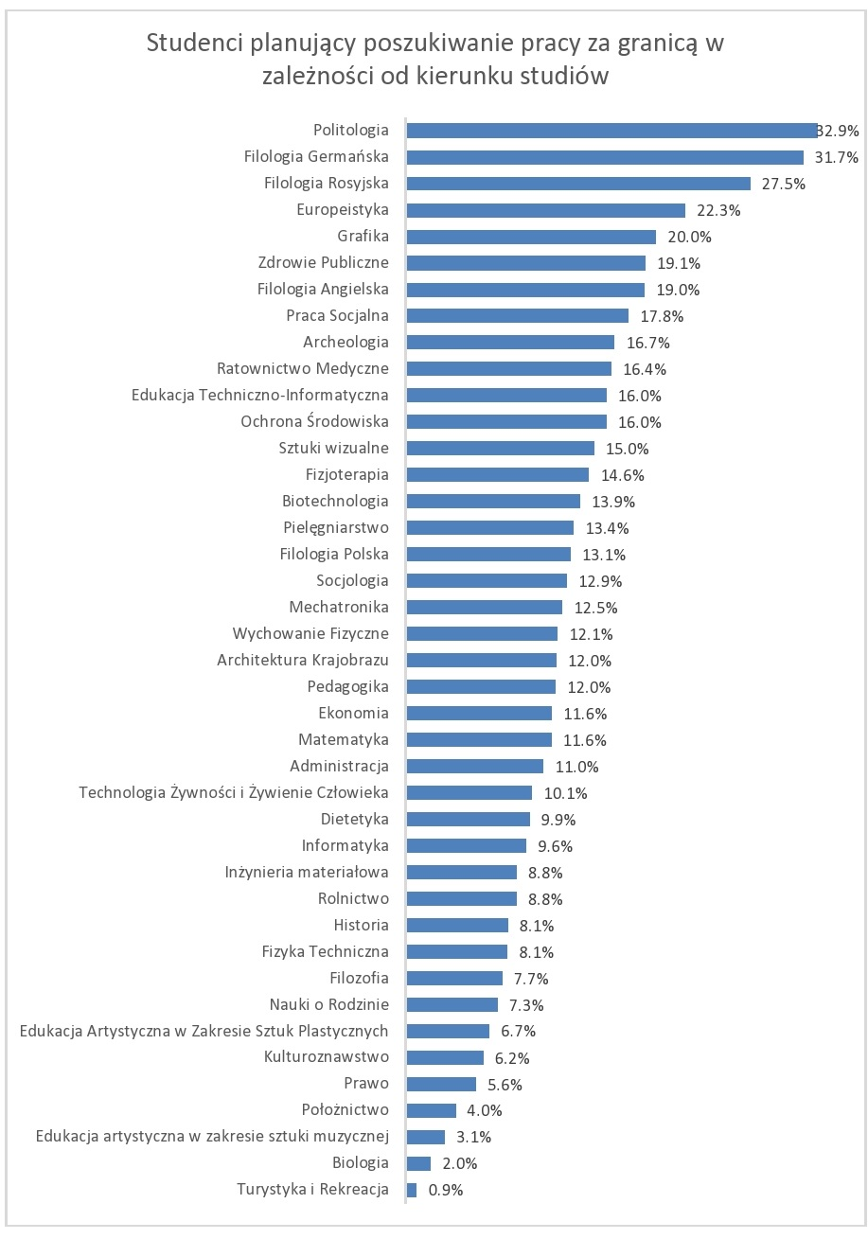
Studenci planujący poszukiwanie pracy za granicą w zależności od kierunku studiów
Badanie Losów Zawodowych Absolwentów Uniwersytetu Rzeszowskiego

Slide 19
Najważniejsze wyniki
badania losów zawodowych absolwentów
rocznika 2010/2011 po ponad trzech latach od zakończenia studiów
Badanie Losów Zawodowych Absolwentów Uniwersytetu Rzeszowskiego

Slide 20
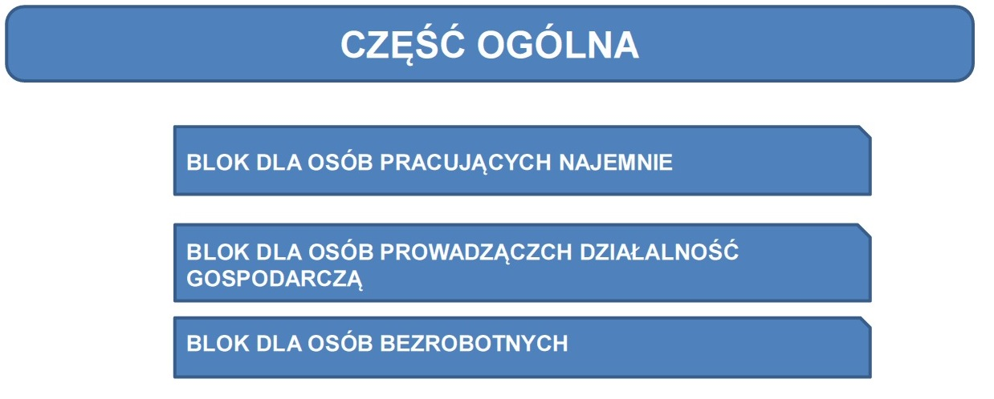
KWESTIONARIUSZ:
Badanie Losów Zawodowych Absolwentów Uniwersytetu Rzeszowskiego

Slide 21
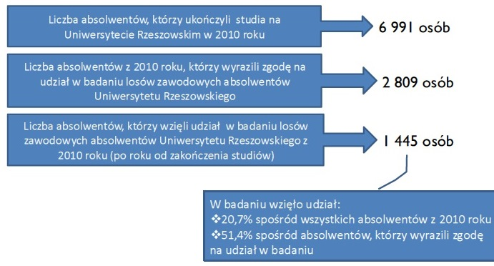
Wyniki badania w odniesieniu do ogółu absolwentów z 2011 r.:
Liczba absolwentów, którzy ukończyli studia na Uniwersytecie Rzeszowskim w 2011 roku
6930 osób
Liczba absolwentów z 2011 roku, którzy wyrazili zgodę na udział w badaniu losów zawodowych absolwentów Uniwersytetu Rzeszowskiego
4130 osób
Liczba absolwentów z 2011 roku, którzy wzięli udział w badaniu losów zawodowych absolwentów Uniwersytetu Rzeszowskiego z 2011 roku
(po trzech latach od zakończenia studiów)
717 osób
W badaniu wzięło udział:
10,3 % spośród wszystkich absolwentów z 2011 roku
17,3 % spośród absolwentów, którzy wyrazili zgodę na udział w badaniu
Badanie Losów Zawodowych Absolwentów Uniwersytetu Rzeszowskiego

Slide 22
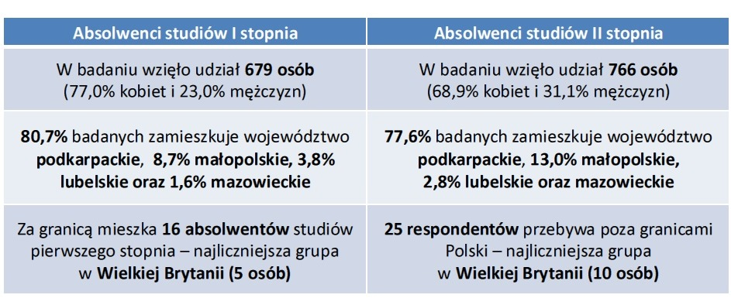
Charakterystyka badanej zbiorowości:
W badaniu wzięło udział 278 osób
(77% kobiety, 23% mężczyźni)
W badaniu wzięło udział 439 osoby
(79% kobiety, 21% mężczyźni)
83 % badanych zamieszkuje województwo podkarpackie, 7,9 % małopolskie, 4,3 % lubelskie oraz 2,4 mazowieckie
77,2 % badanych zamieszkuje województwo podkarpackie, 13,4 % małopolskie, 3,9 % lubelskie oraz 2,8 % mazowieckie
76 % badanych zamieszkuje województwo podkarpackie, 12,6 % małopolskie, 3,6 % lubelskie oraz 2,7 % mazowieckie
Za granicą mieszka 24 absolwentów studiów pierwszego stopnia – najliczniejsza grupa w Wielkiej Brytanii (9 osób)
Za granicą mieszka 26 absolwentów studiów drugiego stopnia – najliczniejsza grupa w Wielkiej Brytanii (8 osób)
Badanie Losów Zawodowych Absolwentów Uniwersytetu Rzeszowskiego

Slide 23
Absolwenci studiów pierwszego stopnia z rocznika 2010/2011 w podziale na typ studiów oraz udział w badaniu losów zawodowych po trzech latach od zakończenia studiów.
Najliczniej reprezentowani w grupie badawczej są studenci Wydziału Filologicznego (stanowią 11,6% respondentów), Pedagogiczno-Artystycznego (11,5%) oraz Zamiejscowego Wydziału Biotechnologii (11,4%).
Najliczniejszą grupę wśród uczestników badania stanowili absolwenci kierunku pedagogika, a następnie: ekonomia i administracja . W przypadku takich kierunków jak: biologia, edukacja artystyczna w zakresie sztuki muzycznej, fizyka, grafika, informatyka czy praca socjalna – wyniki nie są reprezentatywne, gdyż opierają się na zbyt małej liczbie obserwacji (1 osoba).
Badanie Losów Zawodowych Absolwentów Uniwersytetu Rzeszowskiego

Slide 24
Absolwenci studiów drugiego stopnia z rocznika 2010/2011 w podziale na typ studiów oraz udział w badaniu losów zawodowych po roku od zakończenia studiów.
Najliczniej reprezentowani w grupie badawczej są studenci Wydziału Biologiczno-Rolniczego (stanowią 18% respondentów), Wydziału Pedagogiczno-Artystycznego (17,5%), Wydziału Matematyczno-Przyrodniczego (15,0%), co jest konsekwencją nie tylko wysokiego odsetka osób wyrażających zgodę na objęcie badaniem, ale przede wszystkim dużej ogólnej liczby studentów tych wydziałów.
Najliczniejszą grupę wśród uczestników badania stanowili absolwenci kierunku pedagogika, a następnie: ekonomii oraz prawa. W przypadku takich kierunków jak: archeologia, europeistyka, filozofia, fizyka techniczna czy kulturoznawstwo - wyniki nie są reprezentatywne, gdyż opierają się na zbyt małej liczbie obserwacji (1 osoba).
Badanie Losów Zawodowych Absolwentów Uniwersytetu Rzeszowskiego

Slide 25
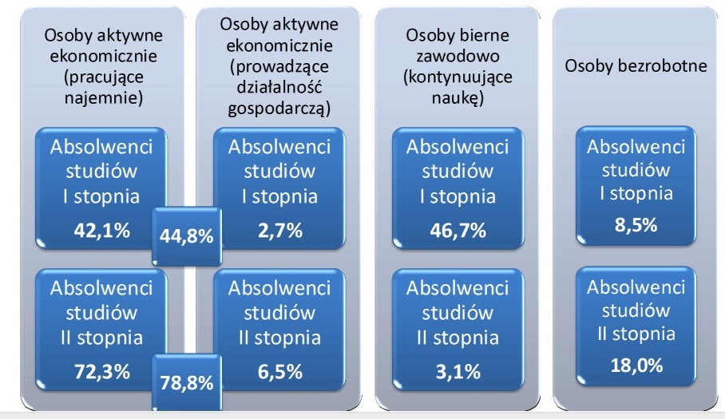
Badani ze względu na aktywność ekonomiczną (BAEL)
81,9%
88,7%
6,8%
8,5%
12,7%
81,9%
5,4%
3,3%
13,3%
87,3%
Badanie Losów Zawodowych Absolwentów Uniwersytetu Rzeszowskiego

Slide 26
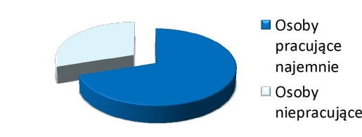
Osoby pracujące najemnie ze względu na kierunki
Studia I stopnia
Osoby pracujące najemnie stanowią ponad 50% ankietowanych absolwentów z kierunków: administracja, ekonomia, filologia germańska, fizjoterapia oraz pedagogika.
Studia II stopnia
Ogółem zatrudnienie lub staż deklaruje ponad 80% ankietowanych absolwentów studiów drugiego stopnia. Najwyższe odsetki pracujących najemnie stwierdzono wśród absolwentów z kierunków: edukacji techniczno-informatycznej, pielęgniarstwo, biotechnologia, prawo, wychowanie fizyczne i filologia angielska.
Badanie Losów Zawodowych Absolwentów Uniwersytetu Rzeszowskiego

Slide 27
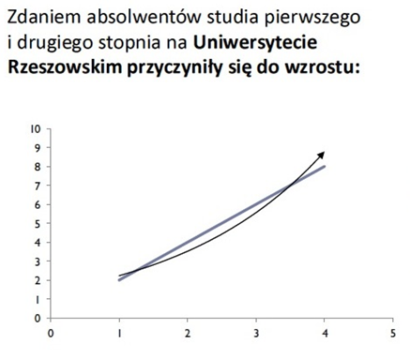
Wpływ kształcenia na kompetencje/umiejętności badanych
Świadomość o potrzebie dokształcania się,
Samodzielność w wykonywaniu zadań,
Umiejętność organizacji pracy własnej,
Umiejętność pracy w zespole,
Umiejętność obsługi komputera.
Badanie Losów Zawodowych Absolwentów Uniwersytetu Rzeszowskiego

Slide 28

Wpływ kształcenia na kompetencje/umiejętności badanych
50,5% absolwentów w trakcie badania pracowało w pierwszym miejscu pracy
46,2% absolwentów w trakcie badania pracowało
w pierwszym miejscu pracy
Czas poszukiwania pracy:
- do jednego miesiąca poszukiwało pracy 13,1% badanych
- pracę w trakcie studiów wykonywało 20,9% badanych
Rodzaj umowy – umowa na czas określony 44,0%
Związek pracy ze zdobytym w 2011 roku wykształceniem:
26,2% badanych w ogóle nie wskazała związku między pracą a wykształceniem
38,1% badanych określa, iż ich praca jest całkowicie zbieżna z wykształceniem
Czas poszukiwania pracy:
- do jednego miesiąca poszukiwało pracy 15,5% badanych
- pracę w trakcie studiów wykonywało 20,1% badanych
Rodzaj umowy – umowa na czas określony 38,2%
Związek pracy ze zdobytym w 2011 roku wykształceniem:
33,50% badanych w ogóle nie wskazała związku między pracą a wykształceniem
36,8% badanych określa, iż ich praca jest całkowicie zbieżna z wykształceniem
Badanie Losów Zawodowych Absolwentów Uniwersytetu Rzeszowskiego

Slide 29
Poziom bezrobocia wśród obu typów studiów wynosi średnio 11,7%.
Wpływ kształcenia na kompetencje/umiejętności badanych
Ponad 42,3% z bezrobotnych to osoby, które pozostają bez pracy krócej niż pół roku, jednak co niemal 46,2% poszukuje zatrudnienia już ponad rok.
W grupie bezrobotnych absolwentów, 65,4% korzysta z przysługującego im prawa do rejestracji w urzędzie pracy i uzyskania statusu osoby bezrobotnej.
Ponad 45,1% bezrobotnych pozostaje bez zatrudnienia powyżej 12 miesięcy, a więc są to osoby długotrwale bezrobotne.
W grupie bezrobotnych absolwentów, 74,5% korzysta z przysługującego im prawa do rejestracji w urzędzie pracy i uzyskania statusu osoby bezrobotnej.
Badanie Losów Zawodowych Absolwentów Uniwersytetu Rzeszowskiego

Slide 30
Wpływ kształcenia na kompetencje/umiejętności badanych
Absolwenci decydowali się na rozpoczęcie własnej działalności gospodarczej po zakończeniu studiów, choć 12,5% prowadziła firmę już w trakcie studiów.
Jako powód założenia własnej firmy najczęściej wskazywano chęć pracy na swoim (62,5%), możliwość samodzielnego planowania pracy (43,8%)
37,5% ankietowanych deklaruje pełny związek prowadzonej działalności z ukończonym kierunkiem studiów.
Absolwenci decydowali się na rozpoczęcie własnej działalności gospodarczej zazwyczaj po zakończeniu, choć ponad 8,7% prowadziła firmę już w trakcie studiów.
Jako powód założenia własnej firmy najczęściej wskazywano chęć pracy na swoim (47,8%) oraz ex aequo możliwość zrealizowania własnych pomysłów oraz było to koniecznością (39,1%).
Niemal 30,4% deklaruje brak związku prowadzonej działalności z ukończonym kierunkiem studiów.
Badanie Losów Zawodowych Absolwentów Uniwersytetu Rzeszowskiego

Slide 31
Dziękuję za uwagę.
Badanie Losów Zawodowych Absolwentów Uniwersytetu Rzeszowskiego

